Slide 1
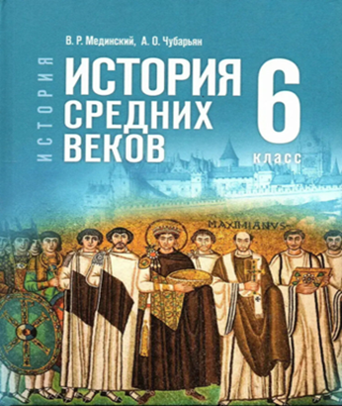
Урок повторения и обобщения по темам «Европа в раннее Средневековье», «Мусульманская цивилизация в VII—ХI вв.»

Slide 2
Повторение
Что такое великое переселение народов?
Расскажите об особенностях жизни германцев
На какие ветви делятся славяне?
Кто разрешил христианство в Риме?
Кто возглавил христианскую церковь?
Кто такие монахи? Что такое монастырь?
Как христиане пытались решить религиозные споры?
Когда пал Рим?
Какие государства были основаны германскими племенами?

Slide 3
Повторение
Столица Византии?
Василевс? Его полномочия?
Глава христианской церкви?
Основное занятие жителей? Кто собственник земли?
При каком императоре был расцвет Византии?
Результат юридической реформы?
Крупнейшее восстание?
Итог сражения при Манцикерте?
Мозаика? Фреска? Икона?

Slide 4
Повторение
Итоги битвы при Суассоне?
Какие изменения произошли в системе управления при Хлодвиге?
«Салическая правда»?
Хлодвиг перед смертью разделил Франкское королевство между четырьмя сыновьями. Какие последствия имел этот шаг?
Майордомы?
Итоги битвы при Пуатье?
Политика Карла Мартелла?
Политика Пипина Короткого?
Политика Карла Великого?
Каролингское возрождение?
Верденский раздел?

Slide 5
Повторение
Кто такие Норманы? Их основное занятие?
Где норманы основали свои государства?
Руны? Сага?
Охарактеризуйте правление Альфреда Великого
Охарактеризуйте правление Вильгельма Завоевателя
Почему власть короля во Франции ослабла?
Охарактеризуйте правление Оттона I

Slide 6
Повторение
Кто такие шейхи? Бедуины?
Главная святыня мусульман?
Основатель Ислама?
5 столпов Ислама?
Куда переселился Мухаммед?
Коран?
Суна?
Шариат?
Халиф ?

Slide 7
Повторение
Арабский халифат?
К чему привела борьба за власть у первых халифов?
Чем отличаются суниты и шииты?
Перечислите завоевания арабов при Омеядинах
Причины быстрых завоеваний арабов?
Причины образования арабского халифата?
Халиф?Везирь?Диван?Эмир?
Причины распада арабского халифата?
Мектеб?Медресе?

Slide 8
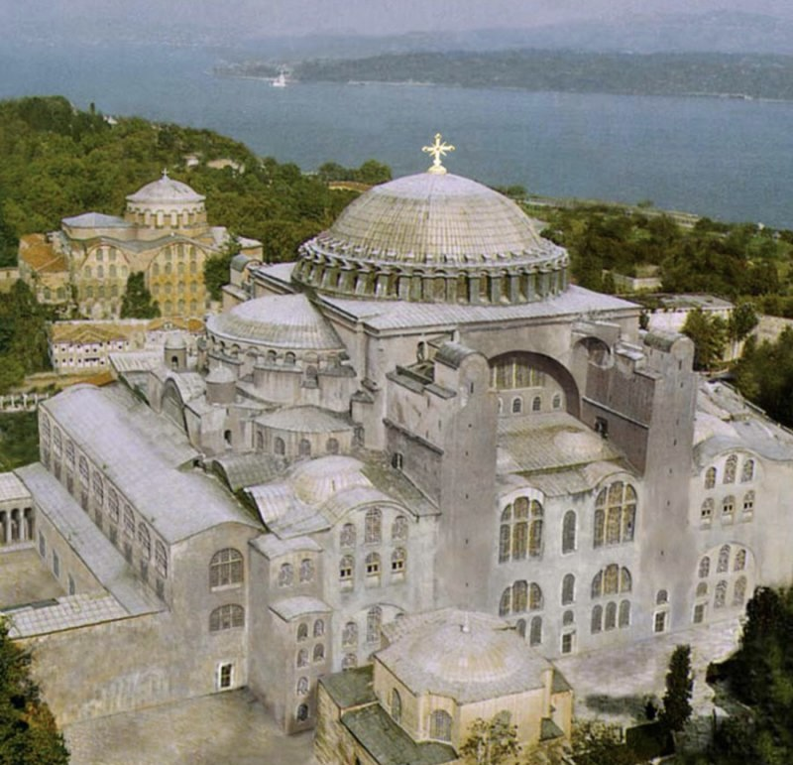
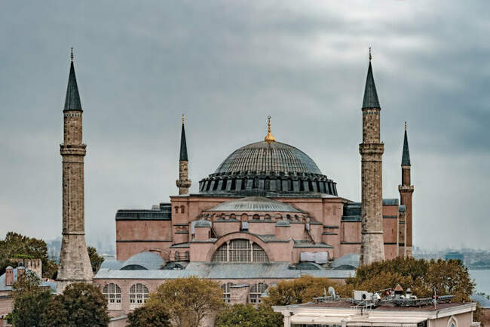
Как называется храм?
собор Святой Софии в Константинополе, возведённый в 532—537 гг

Slide 9
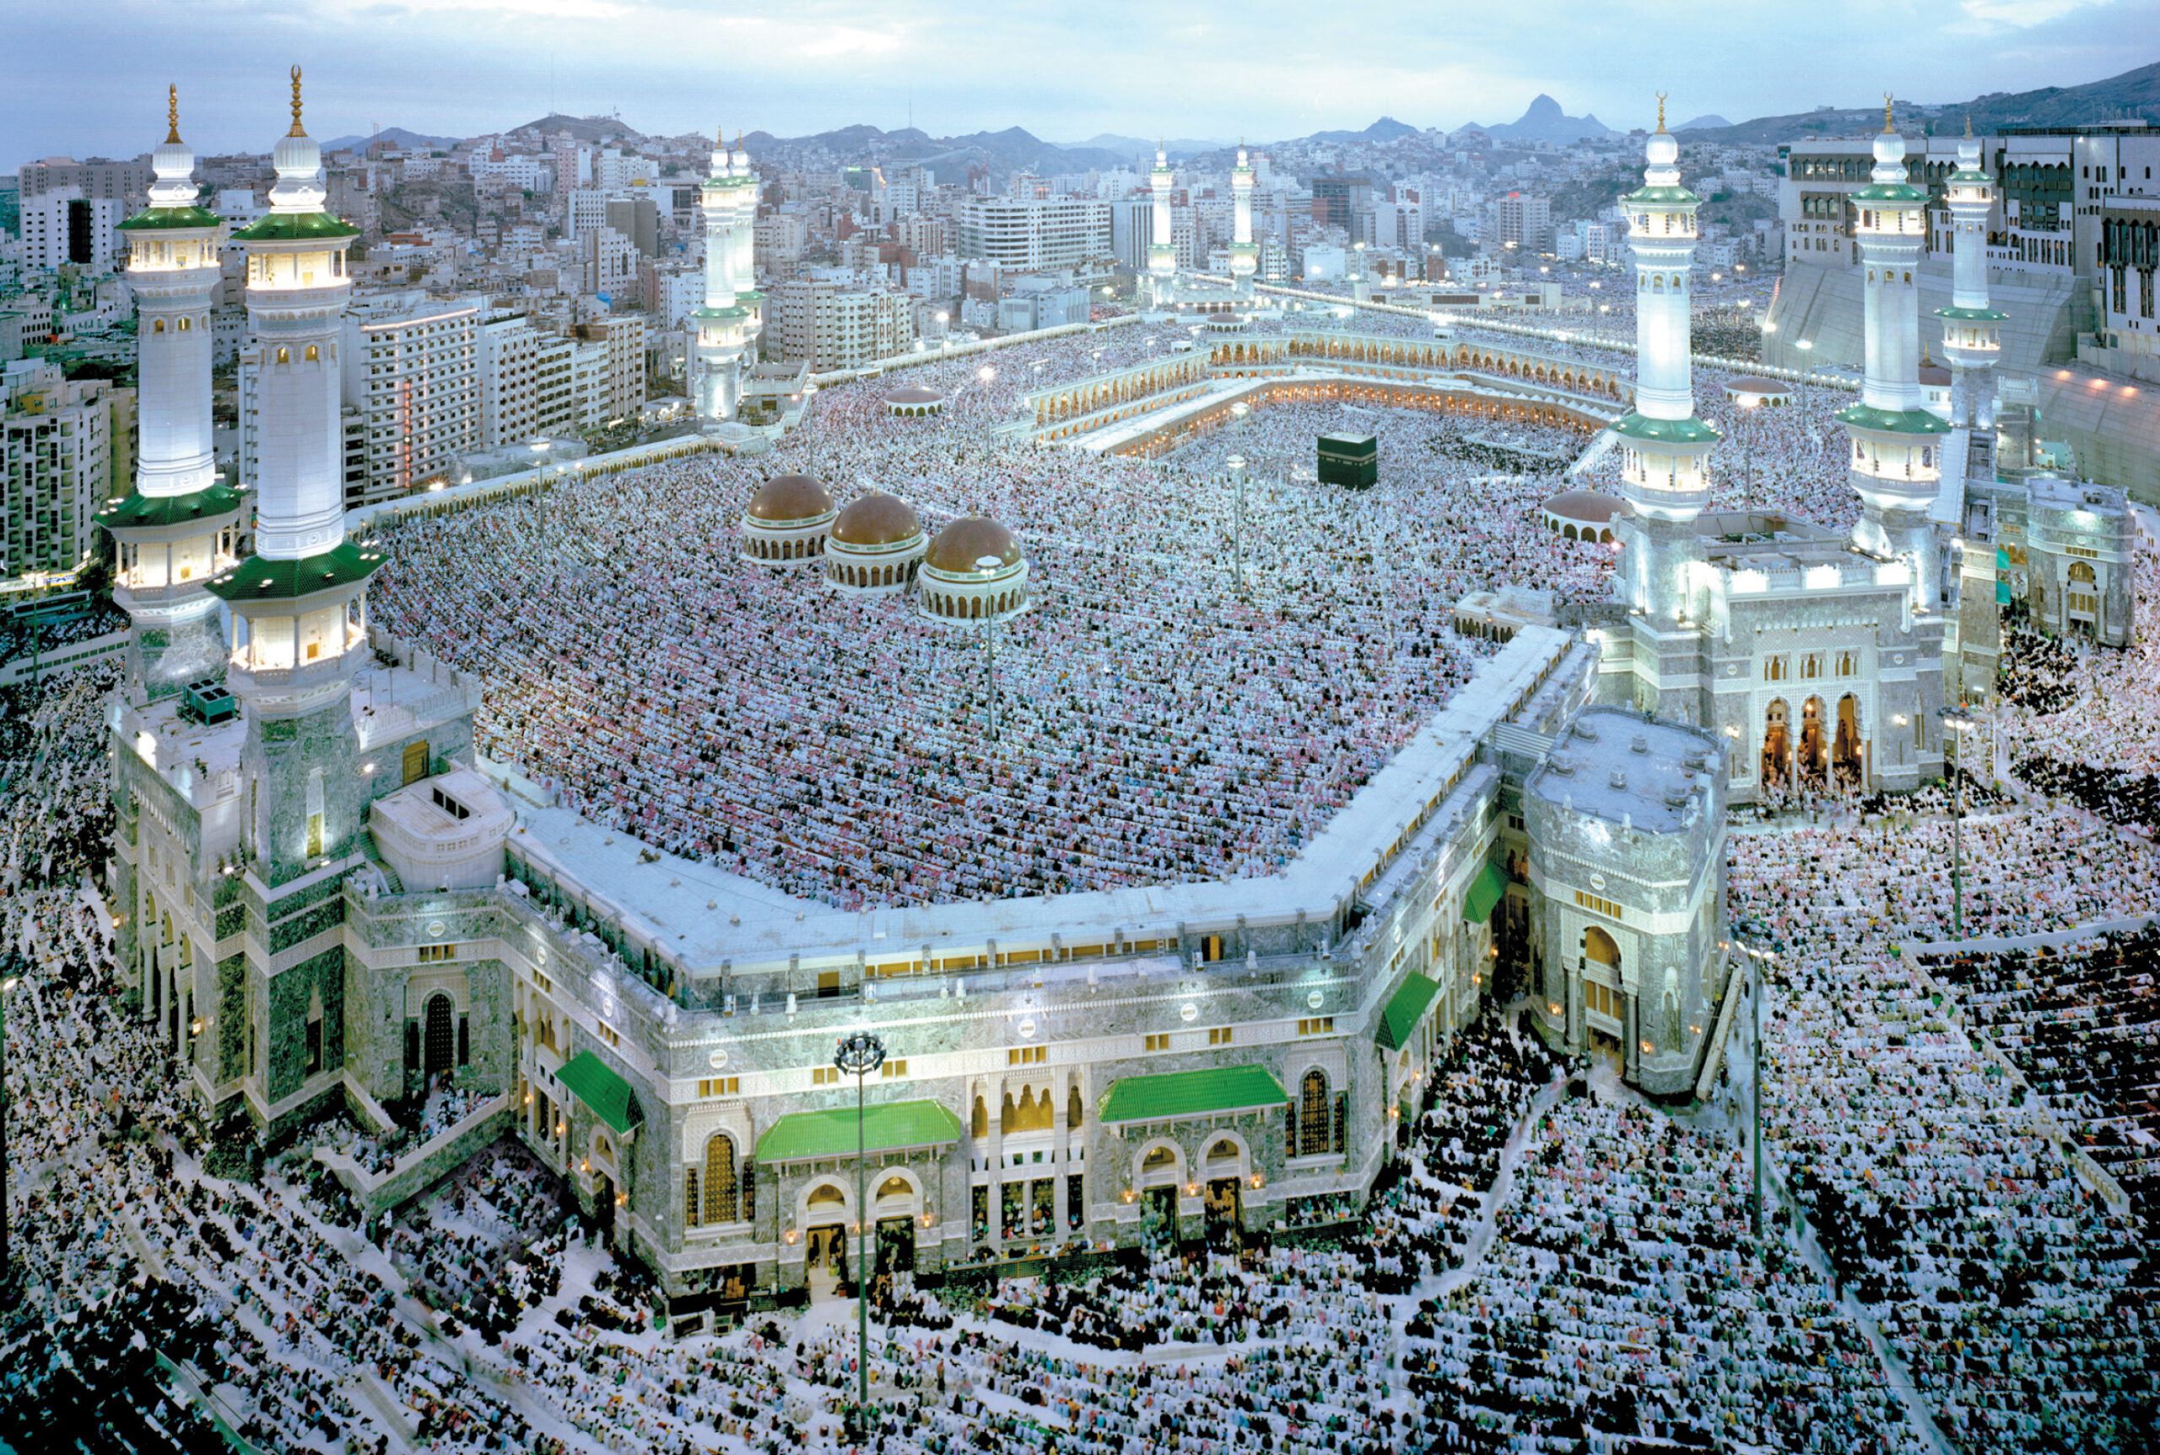
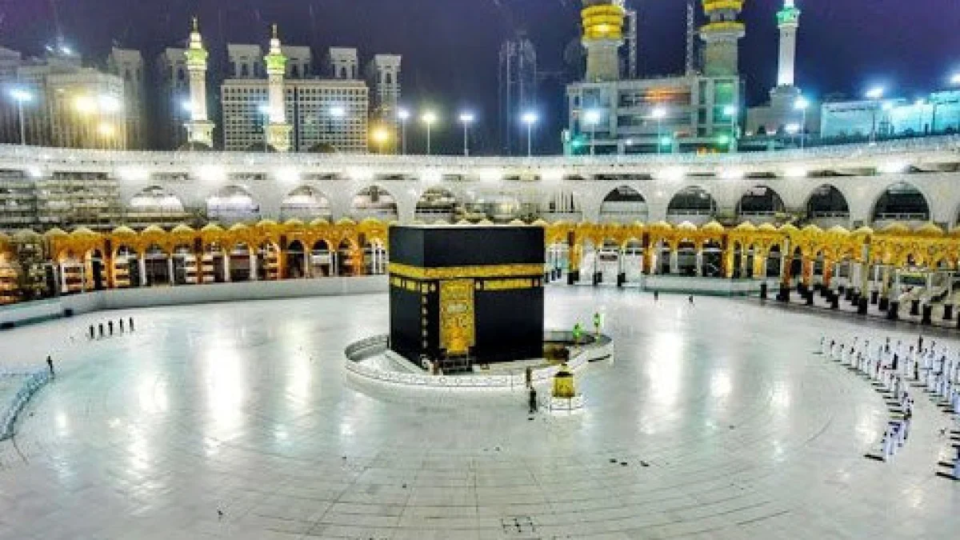
Название сооружения?
Кааба- главная святыня мусульман

Slide 10
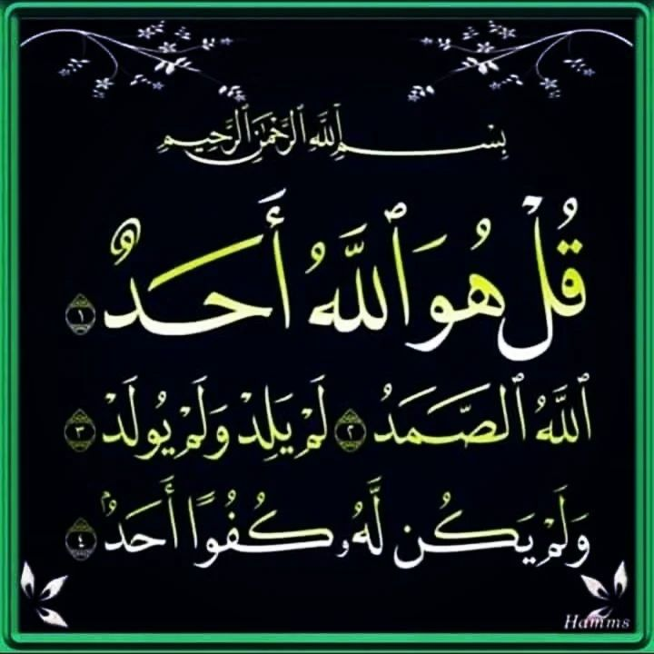
Как называется вид изобразительного искусства?
Каллиграфия — одна из отраслей изобразительного искусства. Искусство красивого письма.

Slide 11
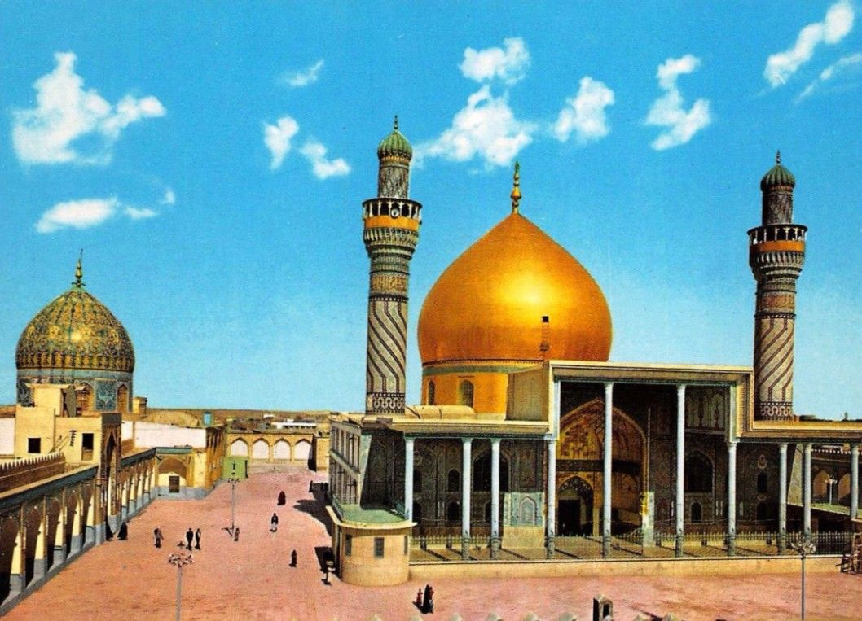
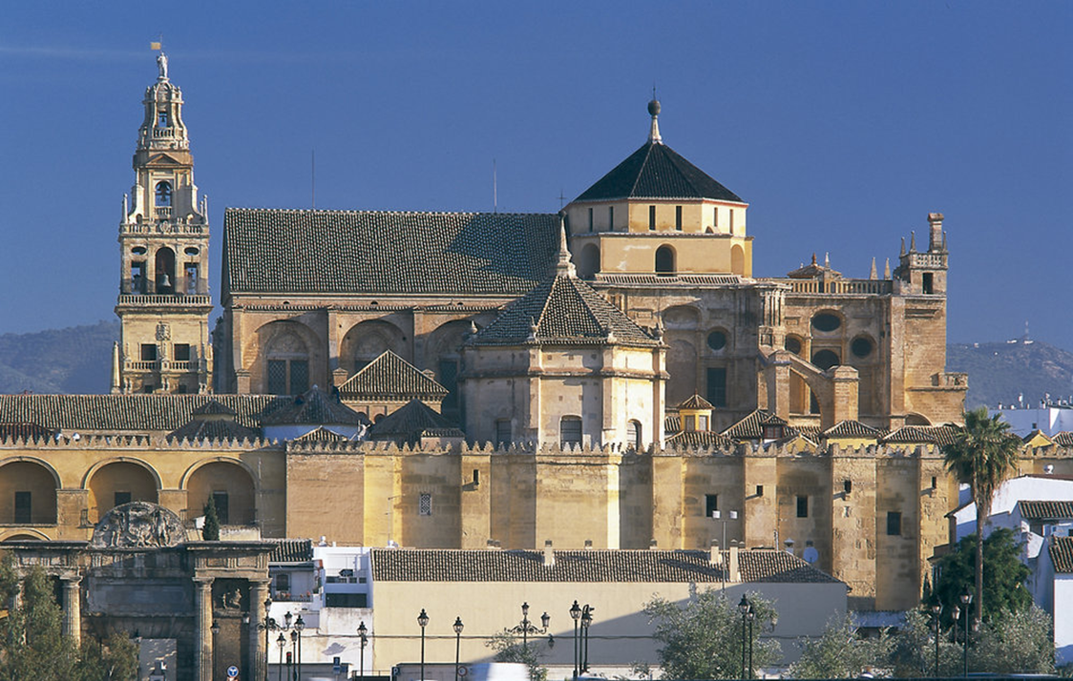
Название мечети?
Мечеть аль-Аскари
X век Багдад
Соборная мечеть в Ко́рдове

Slide 12
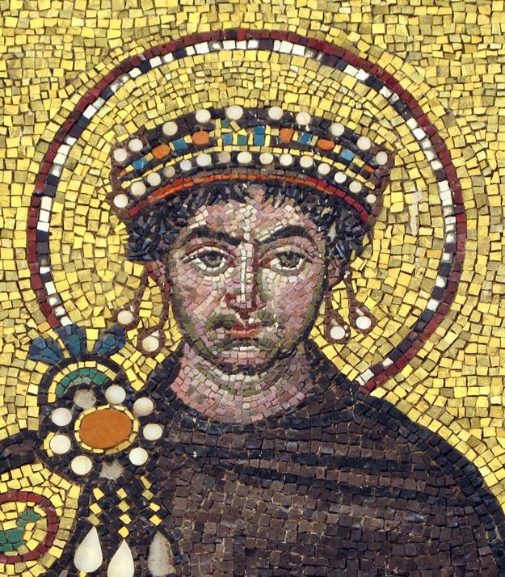
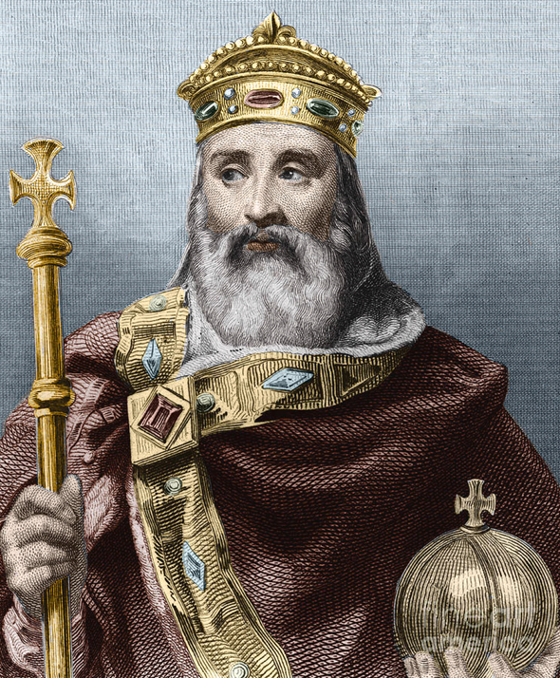
Кто я? Расскажи обо мне
Юстиниа́н I (527—565).
Карл Великий

Slide 13
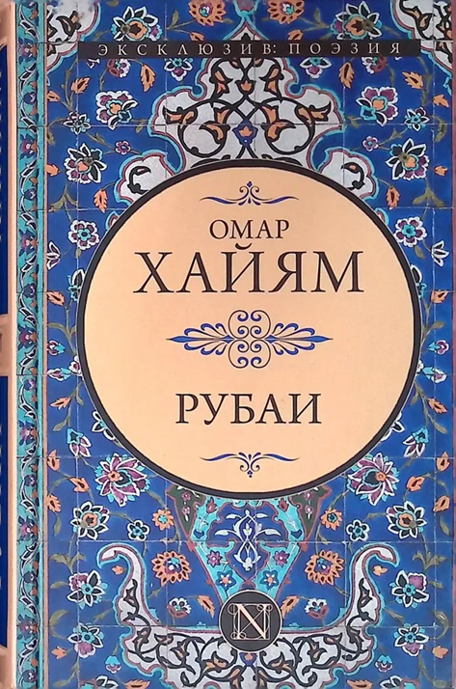
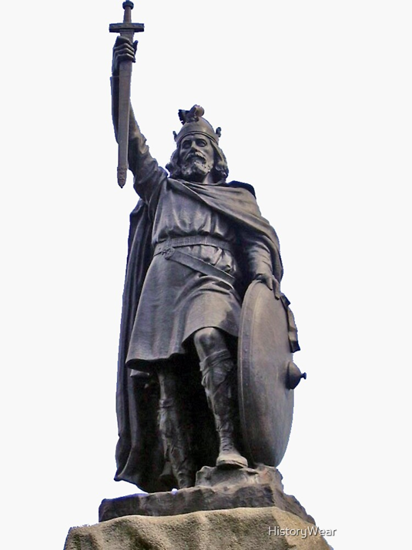
Кто я? Расскажи обо мне
Альфред Великий
поэт

